Slide 1
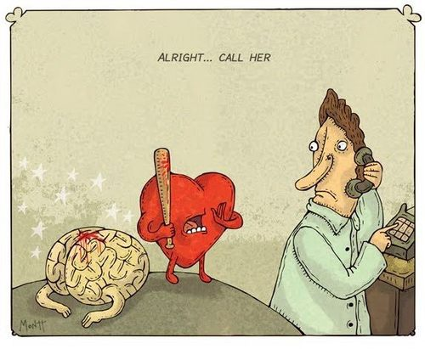
SÉC. XVI
RENASCENTISTA RAZÃO EMOÇÃO BARROCO
Estética Consciente – Estilo
Racional
Antropocêntrica
Exageros
Excessos de Ornamentos
PERSUASÃO – AFETO
DUALISMO

Slide 2
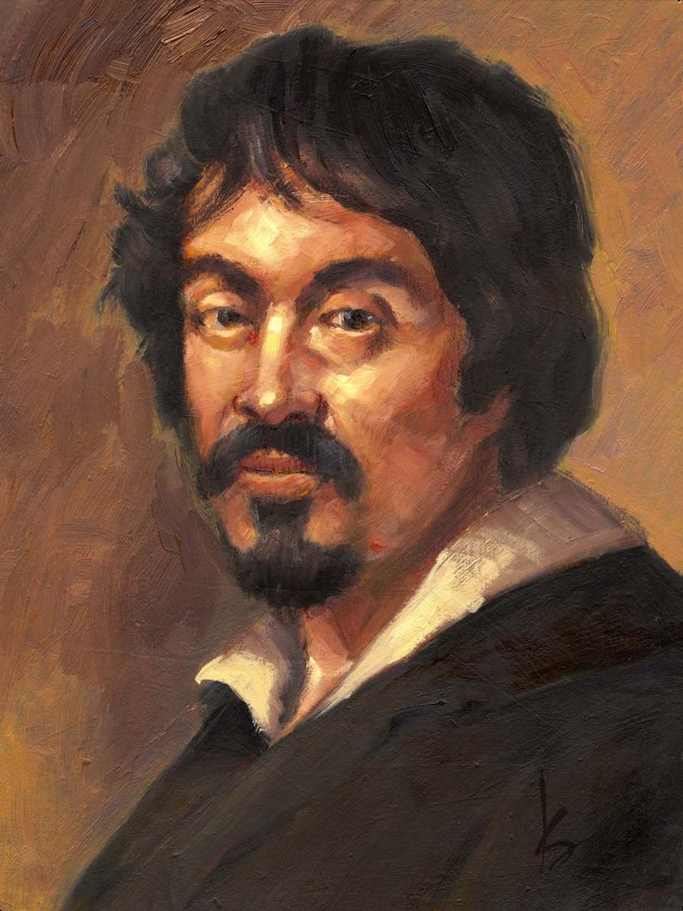
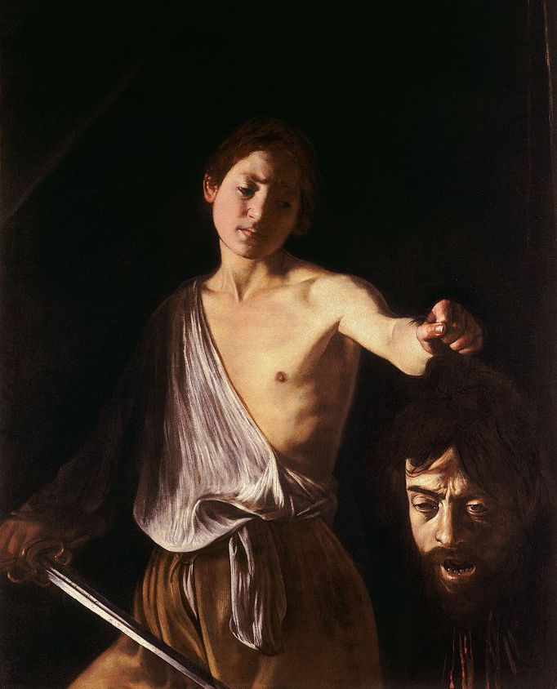
DAVI COM A CABEÇA DE GOLIAS - 1606
Michelangelo Merisi, conhecido como Caravaggio, foi um dos mais notados pintores italianos, atuante em Roma, Nápoles, Malta e Sicília, entre 1593 e 1610.

Slide 3
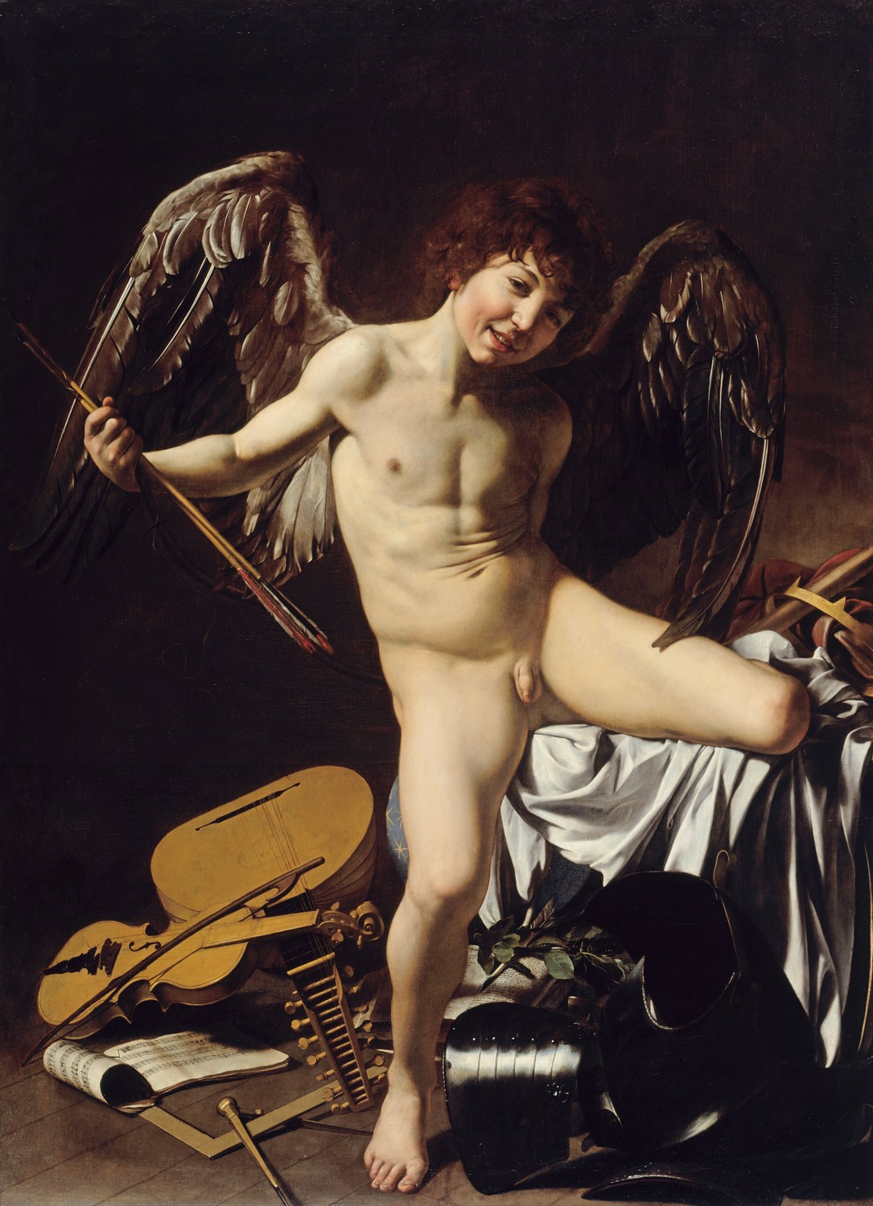
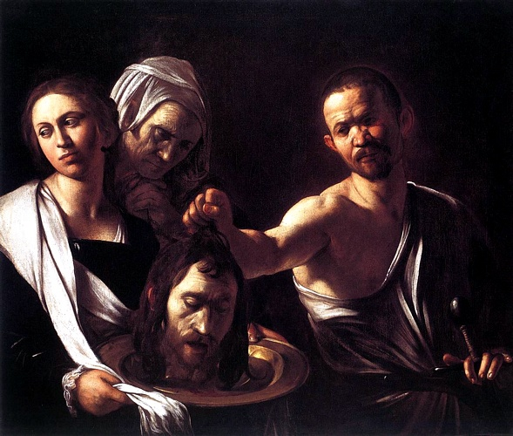
CUPIDO 1608
SALOMÉ COM A CABEÇA DE JOÃO

Slide 4
ALGUMAS DEFINIÇÕES ACADÊMICAS DO BARROCO
CENAS HISTÓRICO-MITOLÓGICAS: PINTURAS BÍBLICAS E DE SERES MITOLÓGICOS
RETRATO: DRAMA DA EXPRESSÃO
NATUREZA MORTA – REALISMO SOBRE A LUZ
PAISAGENS

Slide 5
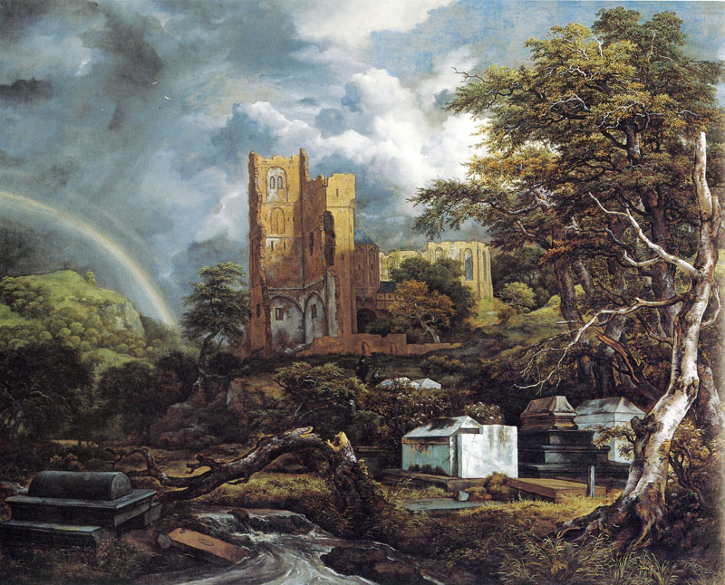
JACOB RUYSDAEL – O CEMITÉRIO JUDAICO - 1660
PAISAGENS
Sentimento de destruição e Reconstrução por meio da Esperança

Slide 6
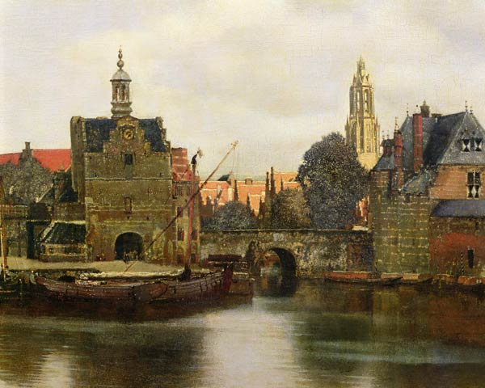
JOHANNES VERMEER – VISTA DE DELFT - 1660
PAISAGENS

Slide 7
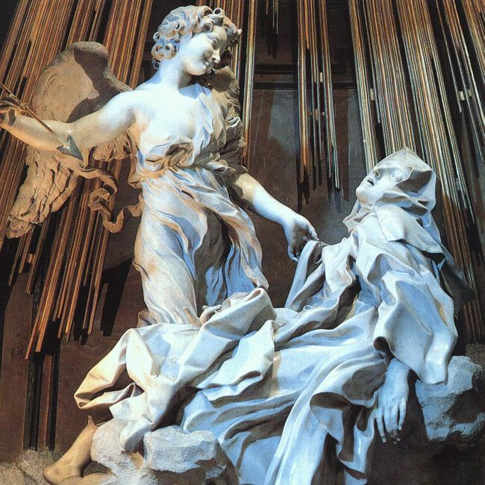
O Êxtase de Santa Teresa (1647–1652) Gian Lorenzo Bernini
CENAS HISTÓRICO-MITOLÓGICAS
PROPAGANDA QUE A IGREJA FAZIA NA CONTRA-REFORMA

Slide 8
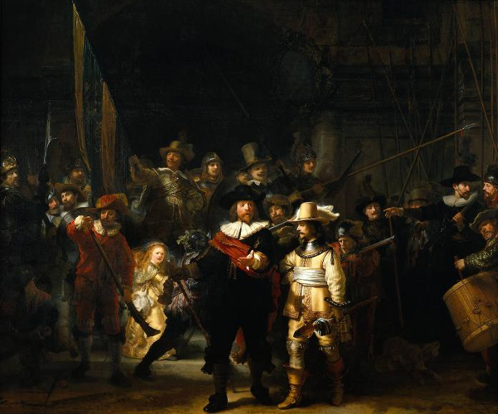
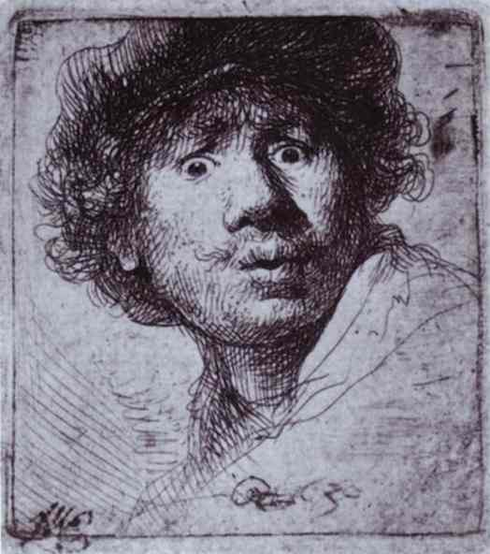
Rembrandt – e a técnica do Autorretrato
O USO DA LUZ PARA DAR IMPORTÂNCIA À MENSAGEM
RONDA NOTURNA - 1642

Slide 9
Inspirações Barrocas da Atualidade:
NO BARROCO A MENSAGEM ESTÁ CONECTADA COM A EXPRESSÃO QUE É EMOTIVA/ AFETIVA.

Slide 10
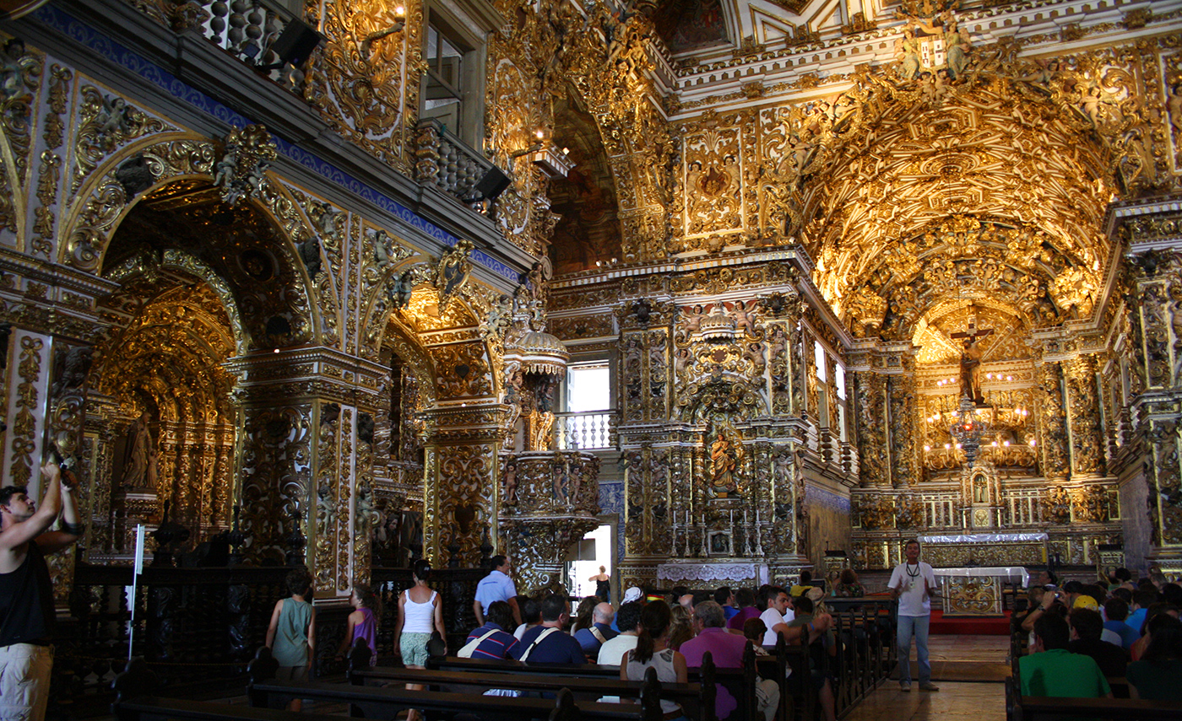
O BARROCO NO BRASIL – Desenvolvido no interior, em Minas Gerais no início do Ciclo do Ouro, já continha elementos autênticos de miscigenação cultural. Também considera-se a intenção retórica – pois, não havia mais os ataques aos protestantes.
Icônica Sacra
Influência do estilo ROCOCÓ
Grandiosidade e Esplendor
DECORAÇÕES DE INTERIORES
INTERIOR DA IGREJA DE SÃO FRANCISCO, SALVADOR BA

Slide 11
